Slide 1

其他植物激素、植物生长调节剂及环境因素参与调节植物的生命活动
单击输入您的封面副标题

Slide 2
一.其他植物激素
1.各种植物激素的合成部位及生理作用
激素名称 | 主要合成部位 | 生理作用
生长素
赤霉素
细胞分裂素
脱落酸
乙烯
芽、幼嫩的叶、发育中的种子
①促进细胞伸长生长，诱导细胞分化；
②影响器官的生长、发育。
幼芽、幼根、未成熟的种子
①促进细胞伸长，从而引起植株增高；
②促进细胞分裂与分化；
③促进种子萌发、开花和果实发育。
①促进细胞分裂；
②促进芽的分化、侧枝发育、叶绿素合成。
主要是根尖
根冠、
萎蔫的叶片等
①抑制细胞分裂；②促进气孔关闭；③促进叶和果实的衰老和脱落；④维持种子休眠。
植物体的各个部位
①促进果实成熟；②促进开花；
③促进叶、花、果实脱落；

Slide 3
一.其他植物激素
1.各种植物激素的合成部位及生理作用
总结：
①促进生长发育：低浓度生长素、赤霉素和细胞分裂素；
②抑制生长发育：高浓度生长素、脱落酸
③与种子萌发有关：赤霉素和细胞分裂素促进
脱落酸抑制
④生长素和乙烯对果实作用的区别：
生长素对果实的作用主要是促进发育
乙烯对果实的作用主要是促进成熟

Slide 4
一.其他植物激素
1.各种植物激素的合成部位及生理作用
教材隐性知识：源于选择性必修1 P₉₇“小字部分”)：油菜素内酯被认定为第六类植物激素。油菜素内酯能促进茎、叶细胞的扩展和分裂，促进 、 等。
花粉管生长
种子萌发

Slide 5
一.其他植物激素
例1.（高考重组）判断：
①高等植物的赤霉素能促进成熟细胞纵向伸长和节间细胞的伸长（ ）
②乙烯只在果实中合成，并能促进果实成熟（ ）
③激素调节只是植物生命活动调节的一部分（ ） ④喷洒赤霉素能使芦苇显著增高，可证明赤霉素能促进细胞伸长（ ）
⑤脱落酸能调控细胞的基因表达（ ）
⑥植物的某些生理效应应取决于各种激素之间的相对含量（ ）
⑦植物生长素的应用可以延长种子的寿命（ ）
⑧生长素能促进插条的生根，故发生了细胞的增殖和分化（ ）
√
×
√
×
√
√
×
√

Slide 6
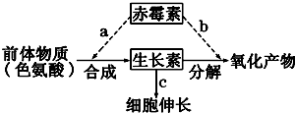
一.其他植物激素
2.不同植物激素之间的关系
（1）分析1.赤霉素和生长素都可以促进细胞的伸长
赤霉素具有促进植物茎秆伸长的作用，其作用机理如图所示.遗传学研究表明，赤霉素对矮生玉米的作用效果明显，而对正常株高玉米的作用效果不明显.下列分析不合理的是（ ）
C
E
A. 图中的a过程表示促进，b过程表示抑制
B. 图中的c过程可能是促进，也可能是抑制
C. 赤霉素缺乏的植物体无法完成生长素的合成
D. 控制玉米茎秆高度的基因可能与赤霉素的合成代谢有关
E．在去尖端的胚芽鞘的切面一侧放置一含赤霉素的琼脂块，胚芽鞘会向未放置琼脂块的一侧弯曲生长

Slide 7
一.其他植物激素
2.不同植物激素之间的关系
（1）分析1.赤霉素和生长素都可以促进细胞的伸长
附1：遗传学研究表明，赤霉素对矮生玉米的作用效果明显，而对正常株高玉米的作用效果不明显．可见控制玉米茎杆高度的基因可能与
有关．
赤霉素的合成（或合成赤霉素的酶有关）

Slide 8
一.其他植物激素
2.不同植物激素之间的关系
（1）分析1.赤霉素和生长素都可以促进细胞的伸长
附2：赤霉素一个重要作用是能打破种子的休眠，促进种子萌发。若要确定促进玉米种子萌发的赤霉素溶液的最适浓度，首先进行__________，大体上确定促进种子萌发的赤霉素浓度。然后再进行具体的实验，实验的具体思路为： 。
预实验
①在预实验的基础上配制一系列浓度梯度的赤霉素溶液，
②选取同等数量的发育相同的玉米种子，分别浸泡在不同浓度的赤霉素溶液中，
③处理相同的时间，在相同的环境中培养
④统计不同浓度的赤霉素条件下种子的发芽率

Slide 9
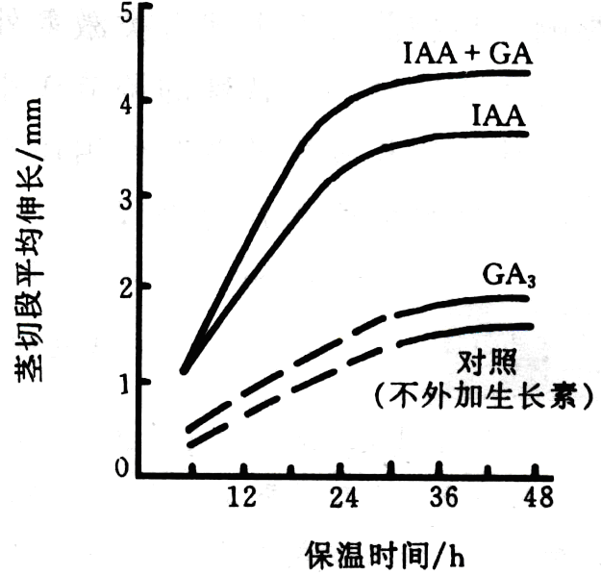
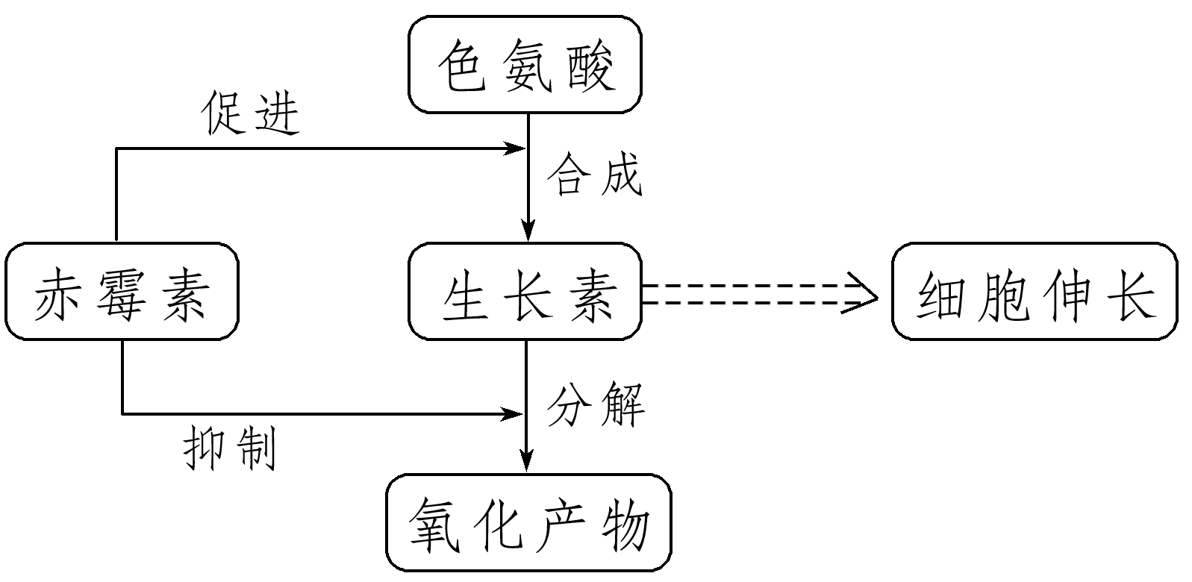
一.其他植物激素
植物生长与多种植物激素之间的关系
2.不同植物激素之间的关系
（1）分析1.赤霉素和生长素都可以促进细胞的伸长
①赤霉素通过促进色氨酸合成生
长素来促进细胞伸长。
②赤霉素对生长素的分解具有抑
制作用，赤霉素与生长素对促进
细胞伸长具有协同作用。

Slide 10
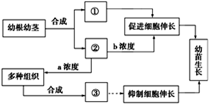
一.其他植物激素
2.不同植物激素之间的关系
（2）分析2.乙烯和生长素两种激素的作用
例1.如图表示多种植物激素对黄瓜幼苗生长的调节作用，据图判断下列说法不正确的是（ ）
B
A．①②③代表的植物激素分别是赤霉素、生长素、乙烯
B．激素①②③在促进幼苗生长过程中具有协同作用
C．a浓度的激素②抑制细胞伸长、b浓度的激素②促进细胞伸长，激素②的作用具有两重性
D．在幼苗生长过程中，除了图中的激素①②③外还有其他植物激素的作用

Slide 11
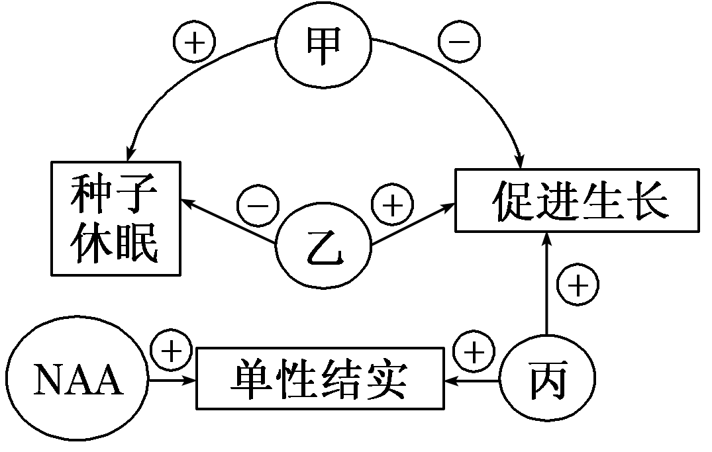
一.其他植物激素
2.不同植物激素之间的关系
（2）分析2.乙烯和生长素两种激素的作用
例2.甲、乙、丙及NAA等四种植物激素的作用模式如图，图中“＋”表示促进作用，“－”表示抑制作用，下列叙述错误的是( )
D
E
A.甲、乙、丙皆为非蛋白质的小分子有机物
B.甲、乙之间具有拮抗作用
C.乙、丙之间具有协同作用
D.甲、乙皆可促进果实成熟
E.甲、乙、丙在植物体内仅有特定部位的腺体细胞分泌并调节相应生命活动
F.甲、乙、丙最可能分别代表脱落酸、赤霉素、生长素
G.用NAA形成的无子番茄属于不可遗传变异。
H.生长素促进胚芽鞘生长的作用部位在尖端以下

Slide 12
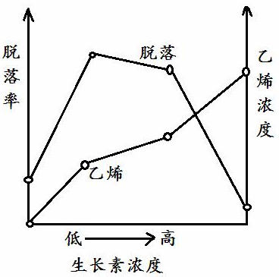
一.其他植物激素
2.不同植物激素之间的关系
（2）分析2.乙烯和生长素两种激素的作用
例3.不同浓度的生长素影响某植物乙烯生成和成熟叶片脱落的实验结果如图所示。下列有关叙述正确的是（ ）
D
A. 乙烯浓度越高脱落率越高
B. 脱落率随生长素和乙烯浓度增加而不断提高
C. 生长素和乙烯对叶片脱落的作用是相互对抗的
D. 生产上可喷施高浓度生长素类似物降低脱落率

Slide 13
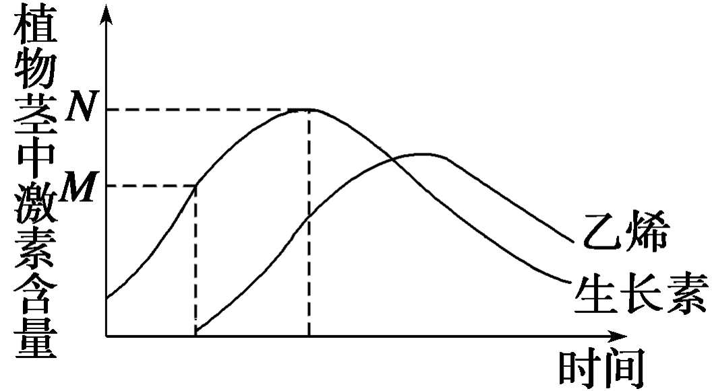
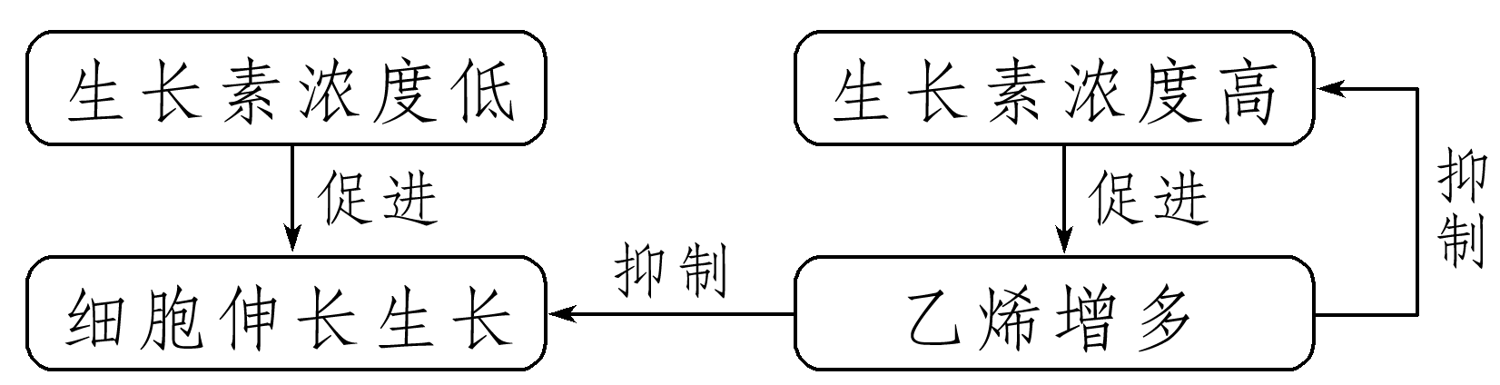
一.其他植物激素
2.不同植物激素之间的关系
（2）分析2.乙烯和生长素两种激素的作用
(1)当植物茎中生长素含量达到M值时，乙烯开始合成。
(2)当植物茎中生长素含量达到N 值后其含量开始下降，乙烯含量升高抑制了生长素的合成。
(3)该实验说明了乙烯和生长素具有拮抗作用。

Slide 14
一.其他植物激素
2.不同植物激素之间的关系
（2）分析2.乙烯和生长素两种激素的作用
从激素相互作用的角度分析,高浓度生长素抑制植物生长的原因是?
生长素浓度高时会促进乙烯的合成,而乙烯能够抑制植物的生长,故高浓度生长素抑制植物生长。

Slide 15
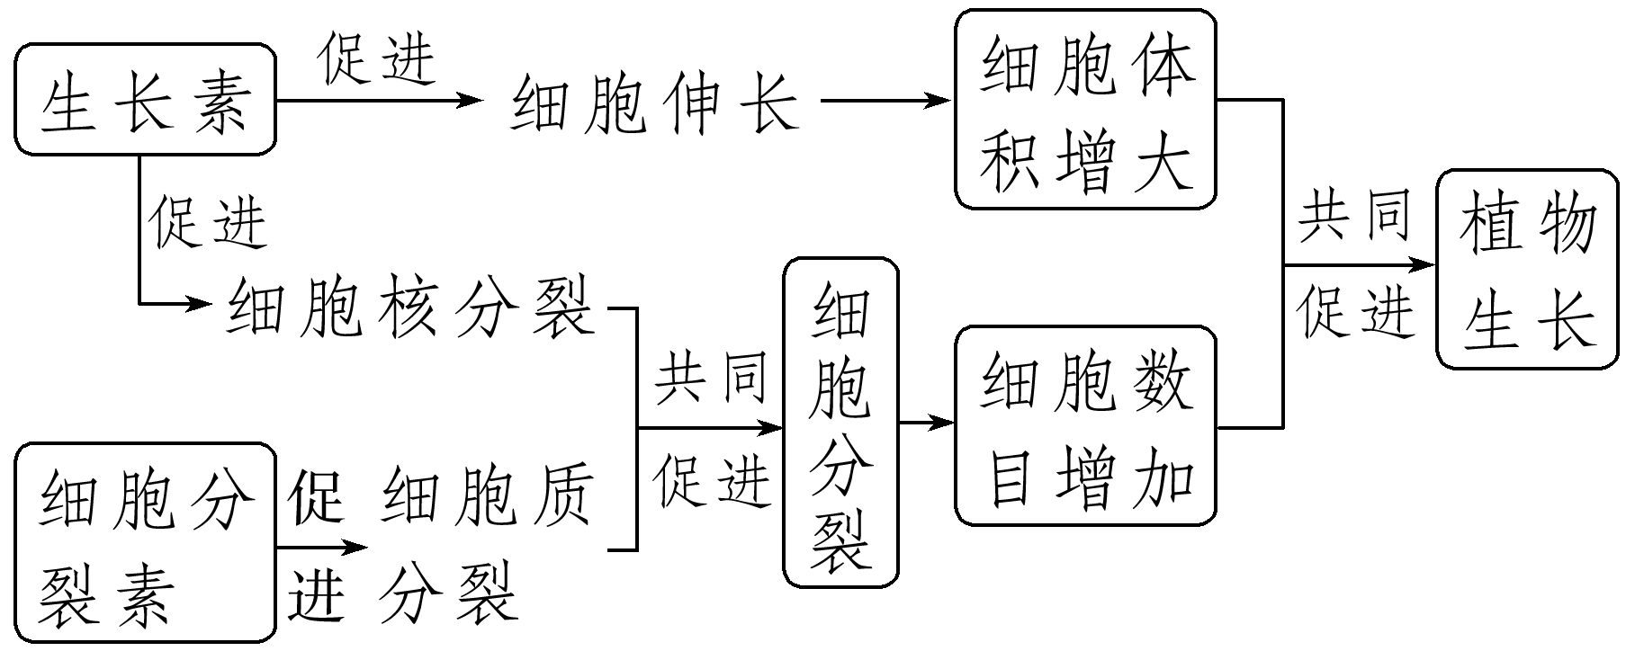
一.其他植物激素
植物生长与多种植物激素之间的关系
2.不同植物激素之间的关系
（3）分析3.生长素和细胞分裂素之间的关系

Slide 16

一.其他植物激素
植物生长与多种植物激素之间的关系
2.不同植物激素之间的关系
（4）分析4.脱落酸和赤霉素对种子萌发的影响

Slide 17
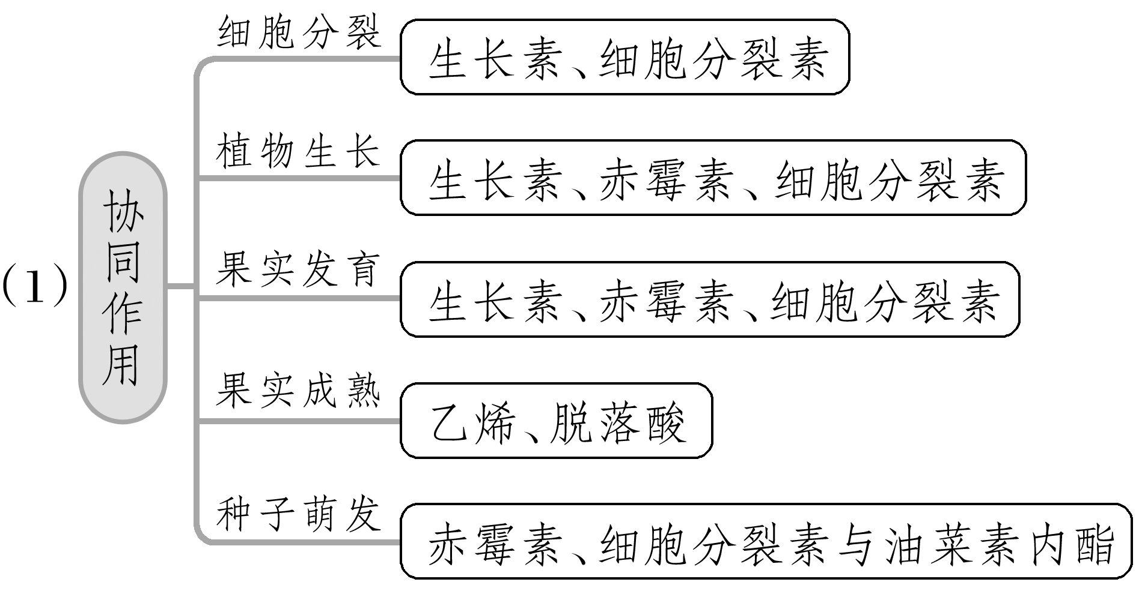
一.其他植物激素
明确植物激素的相互作用
2.不同植物激素之间的关系
总结1：

Slide 18
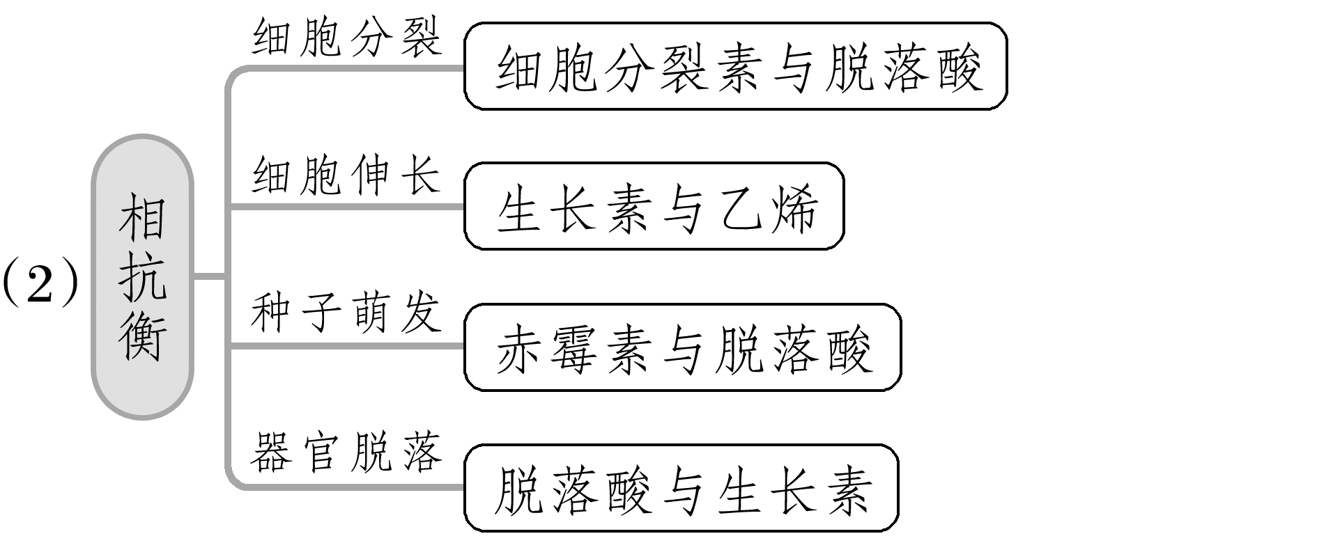
一.其他植物激素
明确植物激素的相互作用
2.不同植物激素之间的关系
总结1：

Slide 19
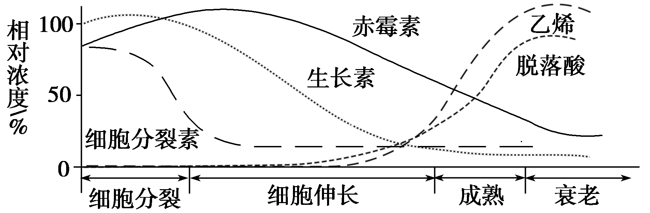
一.其他植物激素
2.不同植物激素之间的关系
总结2：
植物生理学家研究了某种果实成熟过程中的激素变化
(1)在植物的生长发育和适应环境变化的过程中，____________________
。
(2)各种植物激素并不是孤立地起作用，而是 共同调控植物的生长发育和对环境的适应。
(3)决定器官生长、发育的，往往不是 ，而是______
。
(4)在植物生长发育过程中，不同种激素的调节还往往表现出 。
各种激素的含量会发生
变化
多种激素
某种激素的绝对含量
不同激
素的相对含量
一定的顺序性

Slide 20
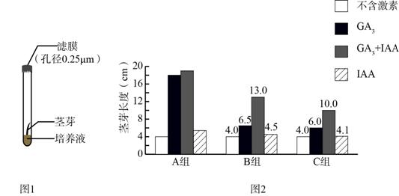
一.其他植物激素
例4.为研究赤霉素（GA3）和生长素（IAA）对植物生长的影响，切取菟丝子茎顶端2.5cm长的部分（茎芽），置于培养液中无菌培养（图1）。实验分为A、B、C三组，分别培养至第1、8、15天，每组再用适宜浓度的激素处理30天，测量茎芽长度，结果见图2。

Slide 21
一.其他植物激素
（1）植物激素是植物细胞之间传递_______的分子。
（2）本实验中，试管用滤膜封口是为了在不影响_________通过的情况下，起到 _______ 作用。用激素处理时应将IAA加在___________（填“培养液中”或“茎芽尖端”）。
信息
气体
防止污染
茎芽尖端
促进
（3）图2数据显示，GA3和IAA对离体茎芽的伸长生长都表现_________作用，GA3的这种作用更为显著。

Slide 22
一.其他植物激素
（4）植物伸长生长可能是细胞数量和/或_________增加的结果。当加入药物完全抑制DNA复制后，GA3诱导的茎芽伸长生长被抑制了54%，说明GA3影响茎芽伸长生长的方式是____。
细胞长度
促进细胞伸长和细胞分裂

Slide 23
一.其他植物激素
(5)从图2中B组数据可知，两种激素联合处理对茎芽伸长生长的促进作用是GA3单独处理的_______倍、IAA单独处理的_______倍，由此可以推测GA3和IAA在对茎芽伸长生长的作用上存在________________的关系。
3.6
18
协同
(6)A组数据未显示出GA3和IAA具有上述关系，原因可能是离体时间短的茎芽中____ __的量较高。
内源IAA

Slide 24
二.环境因素参与调节植物的生命活动
1.光对植物生长发育的调节
(1)光的作用
①提供能量。②作为一种 。
(2)光的信号传导
①光敏色素
A.本质： (色素—蛋白复合体)。
B.分布：植物的各个部位，其中在 的细胞内比较丰富。
信号
蛋白质
分生组织

Slide 25
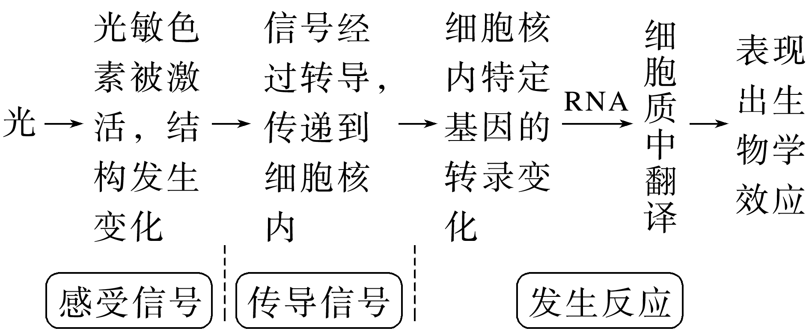
二.环境因素参与调节植物的生命活动
1.光对植物生长发育的调节
(2)光的信号传导
②调控机制

Slide 26
二.环境因素参与调节植物的生命活动
1.光对植物生长发育的调节
教材隐性知识：
源于选择性必修1 P₁₀₆“相关信息”：光敏色素主要吸收____
。植物体内除了光敏色素，还有感受蓝光的受体。
红光
和远红光

Slide 27
二.环境因素参与调节植物的生命活动
2.参与调节植物生命活动的其他环境因素
(1)温度
①温度可以通过影响 、植株生长、开花结果和叶的衰老、脱落等生命活动参与调节植物的生长发育。
②植物分布的 很大程度上由温度决定。
种子萌发
地域性

Slide 28
二.环境因素参与调节植物的生命活动
2.参与调节植物生命活动的其他环境因素
教材隐性知识：
源于选择性必修1 P₁₀₇“思考·讨论”：①年轮形成的原因是：a.春夏季细胞 、细胞体积大，在树干上形成颜色 的带。b.秋冬季细胞分裂慢、细胞体积 ，树干上形成颜色 的带。
②春化作用：经一定时间的 促进植物开花的作用。
分裂快
较浅
较小
较深
低温诱导

Slide 29
二.环境因素参与调节植物的生命活动
2.参与调节植物生命活动的其他环境因素
(2)重力
①作用：调节植物生长发育和形态建成。
②作用机制：植物的根、茎中有感受重力的物质和细胞，可以将重力信号转换成 的信号，造成生长素分布的 ，从而调节植物的生长方向。
③“淀粉—平衡石”假说
植物对重力的感受是通过富含“淀粉体”的细胞，即 细胞来实现的。
运输生长素
不均衡
平衡石

Slide 30
二.环境因素参与调节植物的生命活动
2.参与调节植物生命活动的其他环境因素
教材隐性知识：
源于选择性必修1 P₁₀₇“旁栏思考”：根的向地生长和茎的背地生长的意义：根向地生长，可以深扎根，利于 ；茎背地生长，可以将枝条伸向天空，利于 。
吸收水分和无机盐
吸收阳光进行光合作用

Slide 31
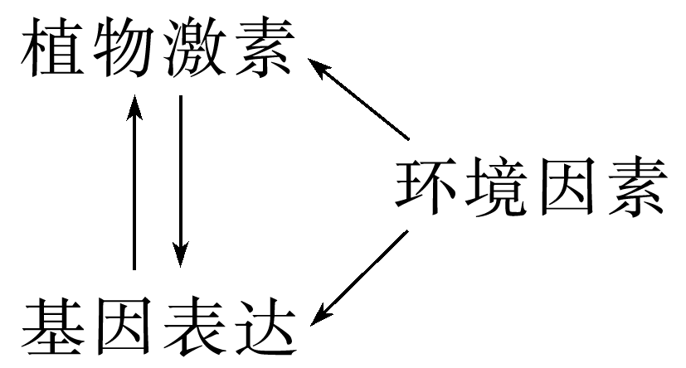
二.环境因素参与调节植物的生命活动
3.植物生长发育的整体调控

Slide 32
二.环境因素参与调节植物的生命活动
步步高266
例5.在黑暗条件下培养小麦的根尖，当根尖生长到10 mm左右时用不同强度的单侧光对直立生长的根尖进行照射处理，一段时间后对向光侧与背光侧的生长素含量进行测定，结果如下表所示。下列相关叙述正确的是（ ）
A.根尖产生的生长素化学本质是
α-萘乙酸
B.实验表明光照强度影响了生长
素的合成
C.实验说明单侧光促进生长素向背光侧运输
D.强光照射可能促进根尖背向光源弯曲生长
D
处理方式 | 生长素(IAA)含量(ng·g^{－1})
 | 向光侧 | 背光侧
光强：500 lx | 163.24 | 426.6
光强：1 000 lx | 147.2 | 439.4

Slide 33
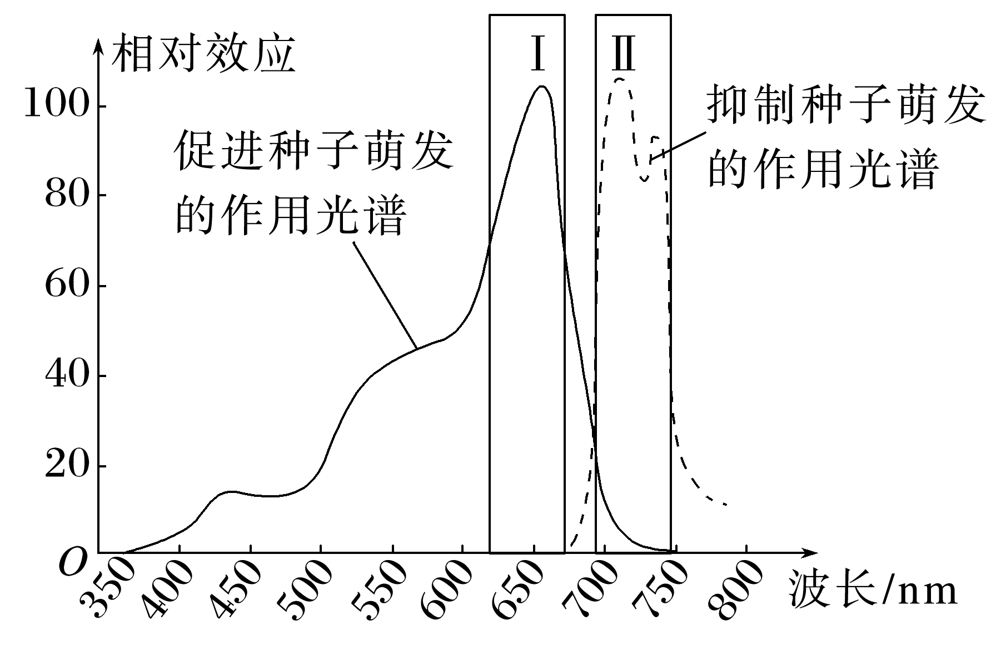
二.环境因素参与调节植物的生命活动
例6.(2022·海口调研)下图是某光照条件下光促进与抑制拟南芥种子萌发的作用光谱，有关说法错误的是（ ）
A.不同波长的光对拟南芥种子萌发所起
的调控作用不同
B.波长Ⅰ和Ⅱ区域的光照对拟南芥种子
萌发的作用效果较为显著
C.图中显示蓝光比红光对拟南芥种子萌发的抑制作用显著
D.随着波长的增加，光对拟南芥种子萌发表现出短波长促进种子萌发，
长波长抑制种子萌发的特点
C

Slide 34
二.环境因素参与调节植物的生命活动
例7.自然条件下，冬小麦是在头一年秋季萌发，以营养体(长出根、茎、叶的植物体)过冬，第二年夏初开花和结实。秋末冬春的低温是诱导开花的必要条件。经研究发现低温能促使冬小麦体内赤霉素含量增加，说明（ ）
A.未经过低温处理的冬小麦，如果施用适宜浓度的赤霉素也能诱导开花
B.赤霉素等植物激素控制着植物的生命活动
C.赤霉素直接参与细胞内的代谢活动
D.赤霉素具有解除种子休眠的作用
A

Slide 35
二.环境因素参与调节植物的生命活动
例8.(2021·河北高三开学考试)下列关于绿色植物激素调节的叙述,正确的一项是( )
A.绿色植物没有神经系统,它们的生命活动调节只有激素调节
B.植物没有专门合成激素的器官,所以激素含量少,作用显著
C.植物合成激素受基因调控,也受光照、温度等环境因素的影响
D.不同的植物激素,功能不同,相互抑制,共同调节着生命活动
C

Slide 36
三、植物生长调节剂的应用
1.植物生长调节剂的概念：
由人工合成的，对植物的生长、发育有____作用的化学物质。
、容易合成、 等。
①分子结构和生理效应与植物激素类似，如 。
② 与植物激素完全不同，但具有与植物激素类似的生理效应，如 、矮壮素。
调节
2.优点：
原料广泛
效果稳定
3.类型：
吲哚丁酸
分子结构
NAA

Slide 37
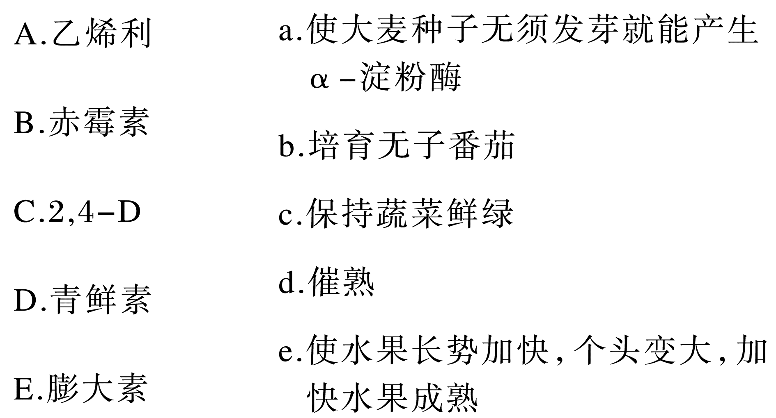
三.植物生长调节剂的应用
4.应用实例（连线）：

Slide 38
三.植物生长调节剂的应用
5.植物生长调节剂的施用：
（1）注意事项：选择恰当的植物生长调节剂；还要综合考虑施用目的、效果、毒性，调节剂残留、价格和施用是否方便等因素。
（2）影响施用效果的因素：施用 、时间、 以及施用时植物的生理状态和气候条件等。
浓度
部位

Slide 39
三.植物生长调节剂的应用
6.植物生长素类似物：
（1）生长素为什么不能大规模地应用？
生长素（IAA）在植物体内含量很少，提取困难，且易分解，在生产上较少应用。
是人工合成的化学物质，生理作用与生长素类似，但不容易被降解，因此效果稳定，在生产上有广泛的应用。如α－萘乙酸（NAA）、 2,4－二氯苯氧乙酸（2,4－D）等。
(2)什么是生长素类似物？

Slide 40
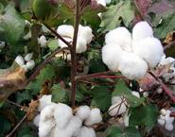
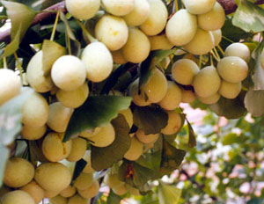
（3）植物生长素类似物的应用
三.植物生长调节剂的应用
6.植物生长素类似物：
①防止落花落果
农业生产上常用一定浓度的生长素类似物溶液喷洒棉株，可以达到保蕾

Slide 41
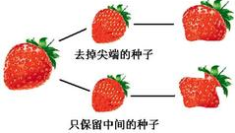
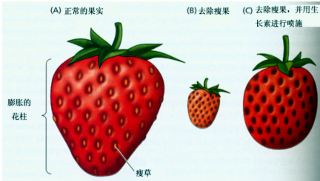
一.植物生长调节剂的应用
6.植物生长素类似物：
（3）植物生长素类似物的应用
②生长素促进果实发育
增加对照∶在去掉种子的部位用生长素处理
结论∶种子产生生长素，生长素促进果实发育

Slide 42
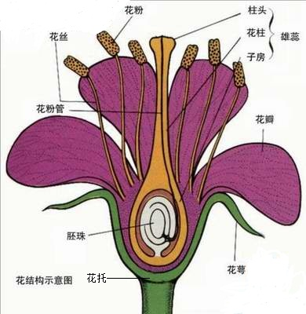
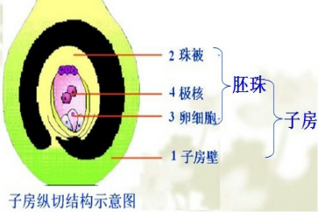
一.植物生长调节剂的应用
6.植物生长素类似物：
（3）植物生长素类似物的应用
②生长素促进果实发育

Slide 43
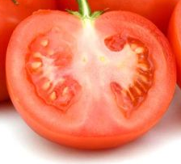
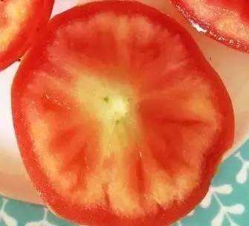
一.植物生长调节剂的应用
②生长素促进果实发育（用一定浓度的生长素类似物培育无子果实）。
发育的种子
提供
生长素
促进
有子番茄
发育
子房
发育
无子番茄
促进
生长素
涂抹
受粉前,雌蕊柱头
注意：以果实(如草莓、番茄等)为农产品的作物由于某种因素影响了受粉，则可通过喷施一定浓度的生长素类似物进行补救。但是以种子(向日葵、油菜等)为农产品的作物不能通过上述方法补救。

Slide 44
三.植物生长调节剂的应用
无子番茄与无子西瓜比较
比较项目 | 无子番茄 | 无子西瓜
培育方法 | 用一定浓度的生长素类似物溶液涂抹在未受粉的番茄雌蕊柱头上 | 用秋水仙素处理二倍体西瓜，获得四倍体，用四倍体西瓜做母本，与二倍体西瓜进行杂交，获得三倍体，用二倍体西瓜花粉刺激获得无子果实
无子原因 | 没有受粉，未完成受精 | 三倍体植株减数分裂时联会紊乱，不能形成配子
原理 | 生长素促进果实发育 | 染色体变异
变异类型 | 不可遗传变异 | 可遗传变异
果实中 染色体组数 | 含两个染色体组 | 含三个染色体组
香蕉：三倍体不能形成正常的配子，需要子房产生一定的生长素并自我刺激。

Slide 45
三.植物生长调节剂的应用
例1：大田中的茄果类在开花期，由于连续多日的暴风雨天气，严重影响了授粉受精,如果要保证产量，可采取的的补救方法是:（ ）
A.喷施B肥
B.喷施N、P肥
C.喷施一定浓度生长素类似物，促进果实发育
D.以上三项措施都不行
C
D
若上题为油菜则采取的措施为：（ ）

Slide 46
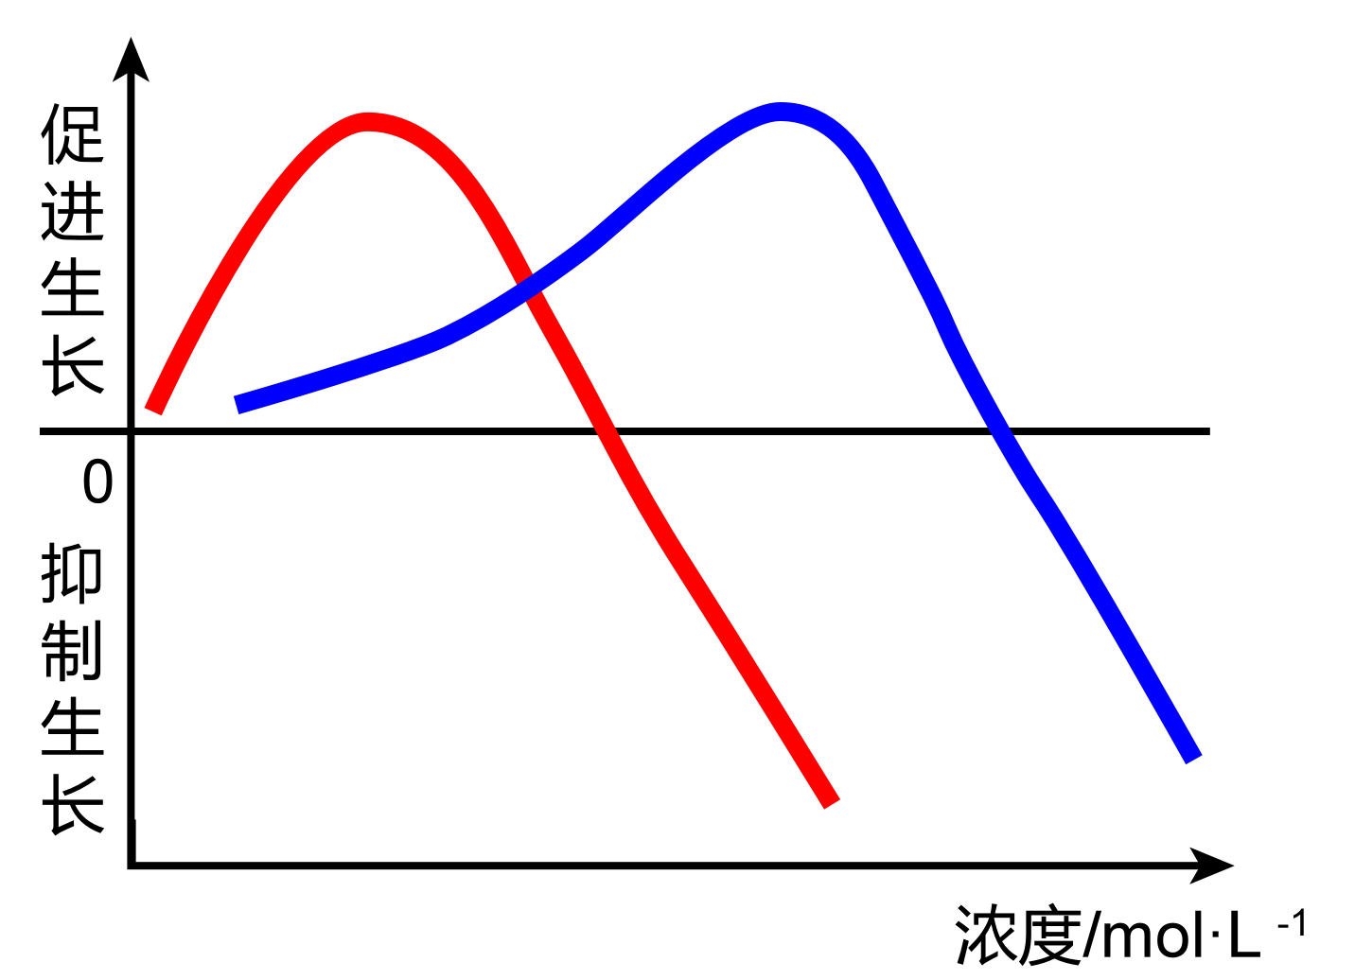
三.植物生长调节剂的应用
6.植物生长素类似物：
（3）植物生长素类似物的应用
③用一定浓度的生长素类似物作为除草剂。
双子叶植物(杂草)
单子叶植物(农作物)
除草剂浓度范围

Slide 47
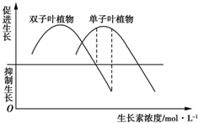
三.植物生长调节剂的应用
例2.农田中农作物大多数是单子叶植物，杂草以双子叶植物为主；果园中的果树和杂草则相反．图表示双子叶植物和单子叶植物对不同浓度的生长素的反应效果．据此可知用生长素类似物作除草剂可用于农田还是果园？理由是（ ）
D
A.果园，果园中低浓度除草剂溶液既可以促进果 树生长，又可以抑制杂草生长
B.果园，果园中高浓度除草剂溶液既可以促进果 树生长，又可以抑制杂草生长
C.农田，农田中低浓度除草剂溶液既可以
促进农 作物生长，又可以抑制杂草生长
D.农田，农田中高浓度除草剂溶液既可以促进农 作物生长，又可以抑制杂草生长

Slide 48
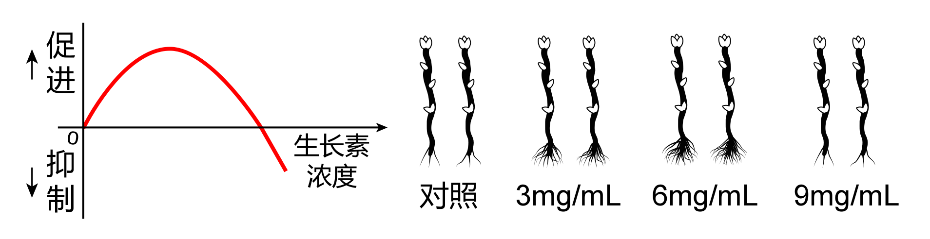
三.植物生长调节剂的应用
6.植物生长素类似物：
（3）植物生长素类似物的应用
④用适宜浓度的2,4-D促进插条生根

Slide 49
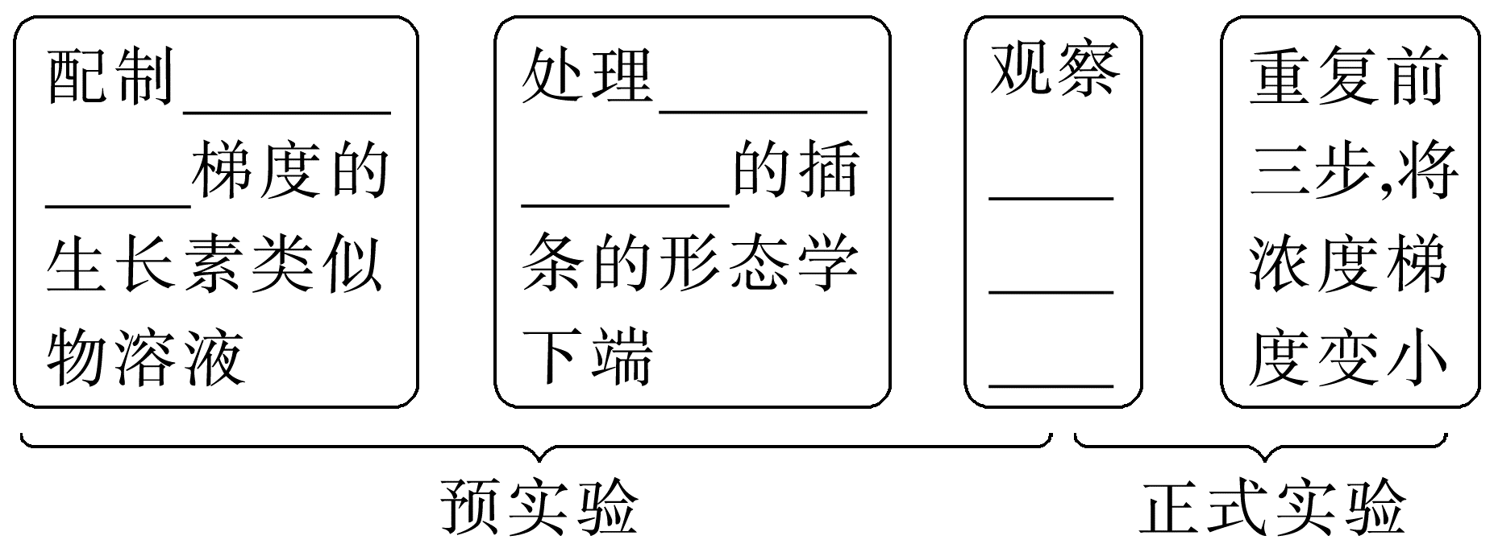
三.植物生长调节剂的应用
6.植物生长素类似物：
（3）植物生长素类似物的应用
④探索生长素类调节剂促进插条生根的最适浓度
A.实验原理：适宜浓度的生长素类调节剂能促进插条生根，不同浓度的生长素类调节剂溶液处理后，插条生根的情况不同。
B.实验过程:
一系列
生长状
浓度
况相同
枝条
生根
状况

Slide 50
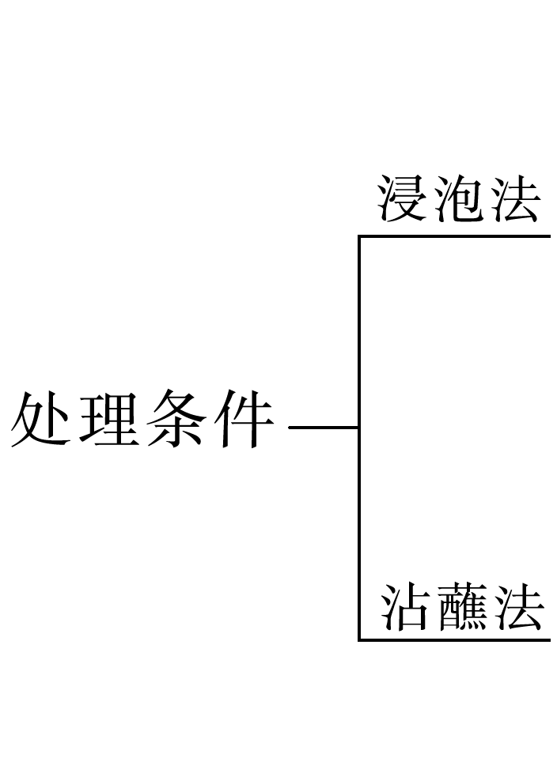
三.植物生长调节剂的应用
B.实验过程:
制作插条：把形态、大小一致的某种植物的插条分成10组，每组3枝
↓
配制梯度溶液：取生长素类调节剂按照不同的比例稀释成9份，第10份用
蒸馏水作为空白对照
↓
把插条的基部浸泡在配制好的溶液中，深约3cm，处理几小时至一天。（要求溶液的浓度较小，并且最好是在遮阴和空气湿度较高的地方进行处理）
把插条基部在浓度较高的药液中蘸一下（约5s），深约1.5 cm 即可
↓

Slide 51
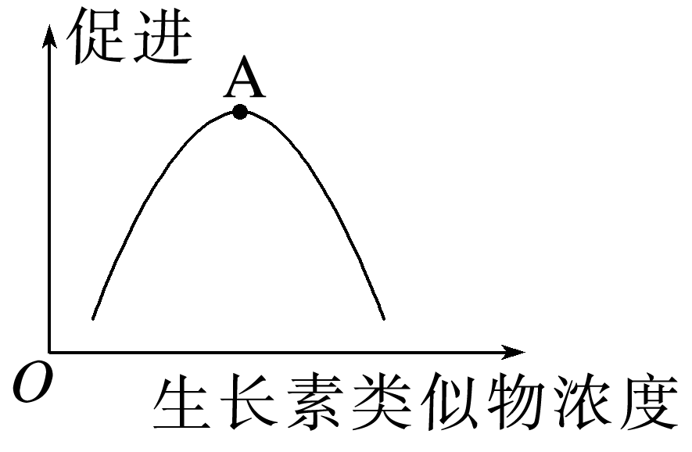
三.植物生长调节剂的应用
↓
实验培养：把每组处理过的枝条下端依浓度梯度从小到大分别放入盛清
水的托盘中浸泡，放在适宜温度下培养，每天观察一次，记
录生根情况
↓
记录结果：一段时间后观察插条的生根情况（数目和长度），并记录所
得到的数据
↓
分析结果：由右图曲线可知，促进扦插枝条生根的
最适浓度是A点对应的生长素类调节剂
浓度，在A点两侧，存在促进生根效果
相同的两个不同浓度

Slide 52
三.植物生长调节剂的应用
6.植物生长素类似物：
（3）植物生长素类似物的应用
④探索生长素类调节剂促进插条生根的最适浓度
C.实验注意事项:
➊在植物进行扦插时，为什么保留有芽和幼叶的枝条比较容易生根？
提示 芽和叶在生长时能产生生长素，而生长素可促进扦插枝条生根。
➋在实验中，若两种浓度的生长素类调节剂促进插条生根效果基本相同，请分析原因。如何进一步确定最适浓度？
提示 由生长素作用曲线可知，存在作用效果相同的两种生长素浓度。最适浓度应在两种溶液浓度之间，即在两种浓度之间再等浓度梯度配制溶液进行实验。

Slide 53
三.植物生长调节剂的应用
7.尝试利用乙烯利催熟水果
(1)乙烯利的性质
①工业品为液体。
②当溶液pH<3.5时，它比较稳定，但随着溶液pH ，它会分解释放出 。
(2)乙烯利的作用
①对水果具有 作用。
②进一步诱导水果自身产生 ，加速水果成熟。
升高
乙烯
催熟
乙烯

Slide 54
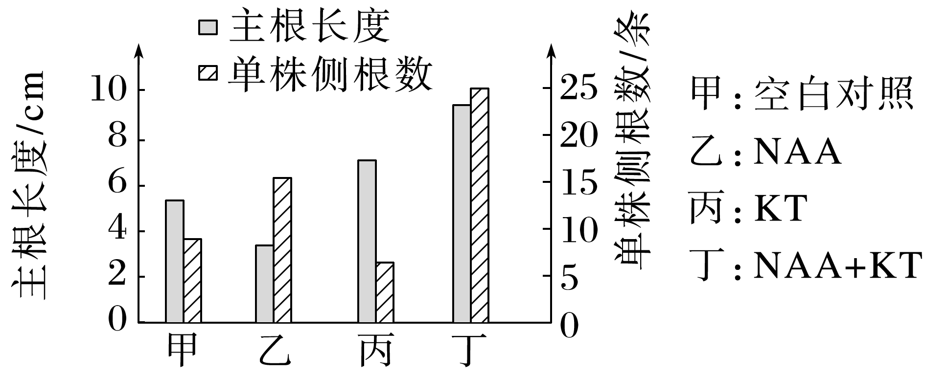
三.植物生长调节剂的应用
步步高265
例3.某实验小组探究一定浓度的萘乙酸(NAA)溶液和激动素(KT)溶液对棉花主根长度及单株侧根数的影响，结果如下图所示。据此分析，下列叙述错误的是( )
A.乙、丙组分别与甲组比较，说明该实验所
用浓度的NAA抑制主根生长，KT促进主
根生长
B.空白对照中主根长度大于侧根数，说明在
生长过程中主根具有顶端优势
C.丙、丁组的实验结果与甲组比较，不能说明KT对侧根的发生具有浓度较低时
促进生长，浓度过高时抑制生长的作用
D.甲、乙、丁组实验结果比较，说明KT能增强NAA对侧根生长的促进作用
B

Slide 55
三.植物生长调节剂的应用
例4.(2022·吉林市普通中学高三调研)某小组开展“探究生长素类似物促进插条生根的最适浓度”的实验研究，关于这个实验的叙述不正确的是（ ）
A.预实验后，后续实验中还需设置一组用蒸馏水处理插条的对照组
B.为了保证实验结果的可靠性，每组需要取多根插条
C.浸泡法适用于较低浓度溶液及空气湿度较大，遮阴环境
D.用不同浓度的生长素溶液处理扦插枝条，生根数量可能相同
A

Slide 56
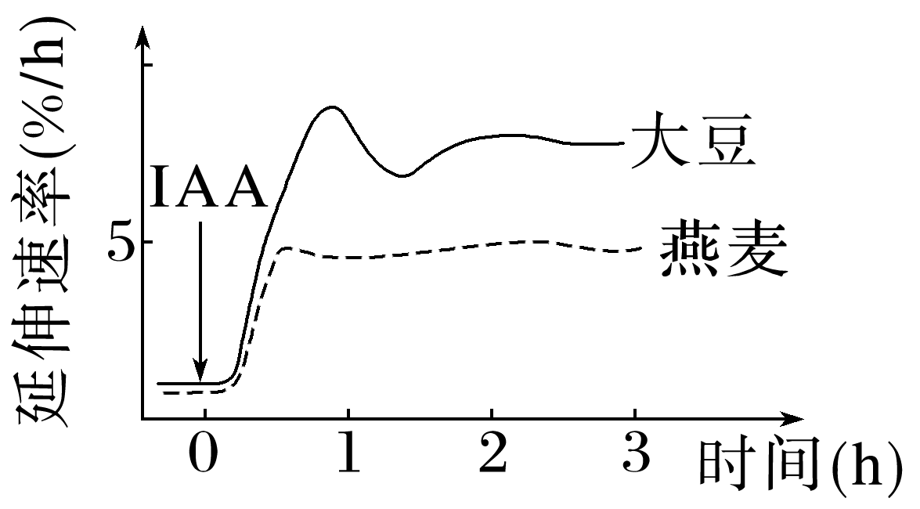
三.植物生长调节剂的应用
例5.(2022·新疆高三诊断性测试)将燕麦胚芽鞘和大豆下胚轴切段放在含2%蔗糖的培养液中进行实验，一段时间后向培养液中加入10 μmol/L的生长素，并定时测定切段的延伸速率，结果如下图所示。下列有关分析，正确的是( )
A.该实验的自变量是用10 μmol/L的生长素培养的时间
B.在0～1小时内，生长素促进大豆下胚轴伸长效果最好
C.营养物质蔗糖的浓度过高会使燕麦胚芽鞘细胞失水
D.10 μmol/L的生长素是促进大豆下胚轴伸长的最适浓度
C

Slide 57
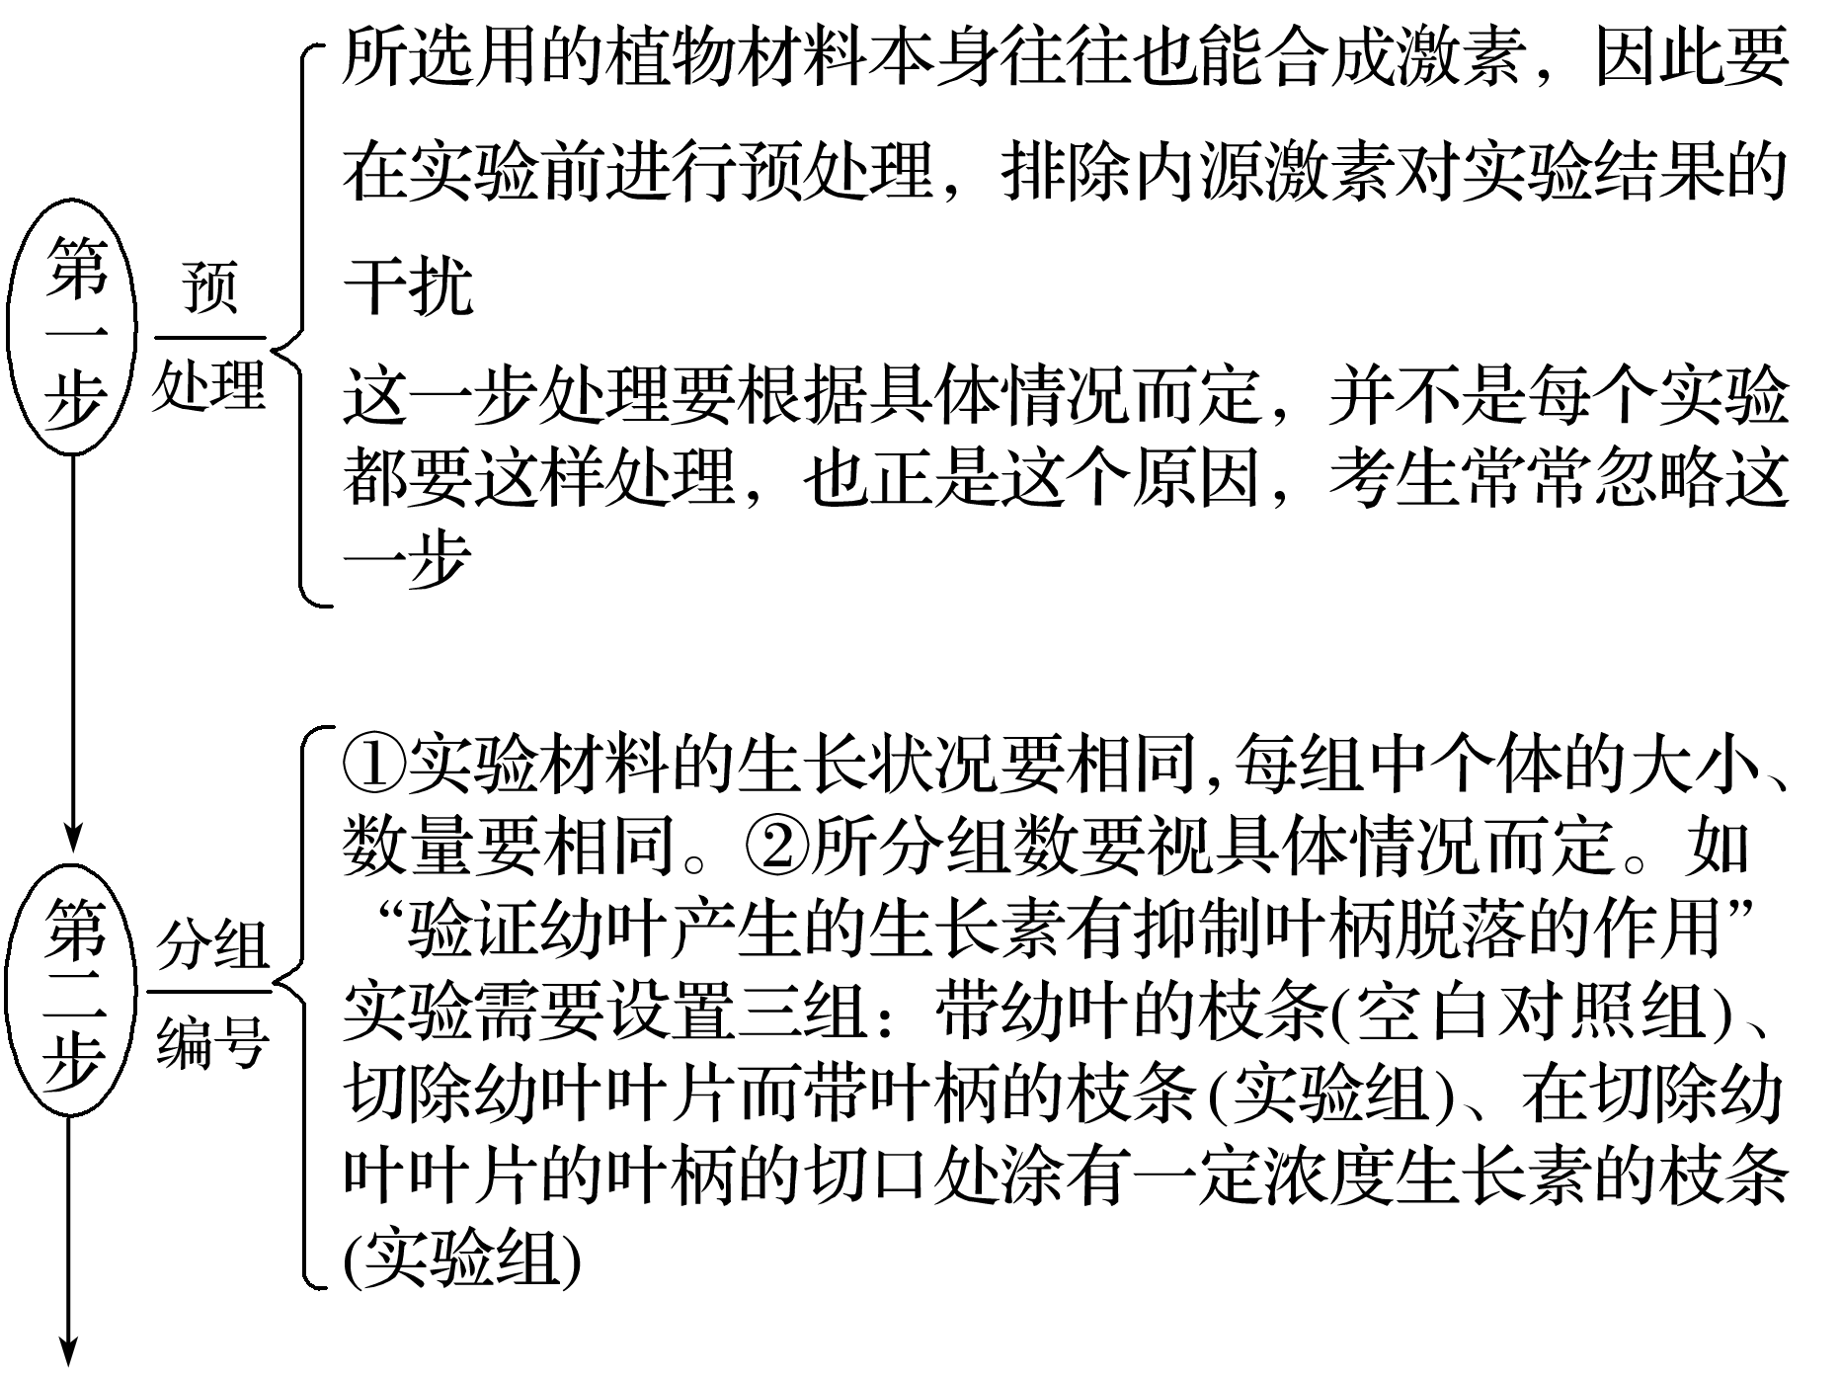
三.植物生长调节剂的应用
8.与植物激素有关的实验设计题
“五步法”设计和完善植物激素类实验

Slide 58
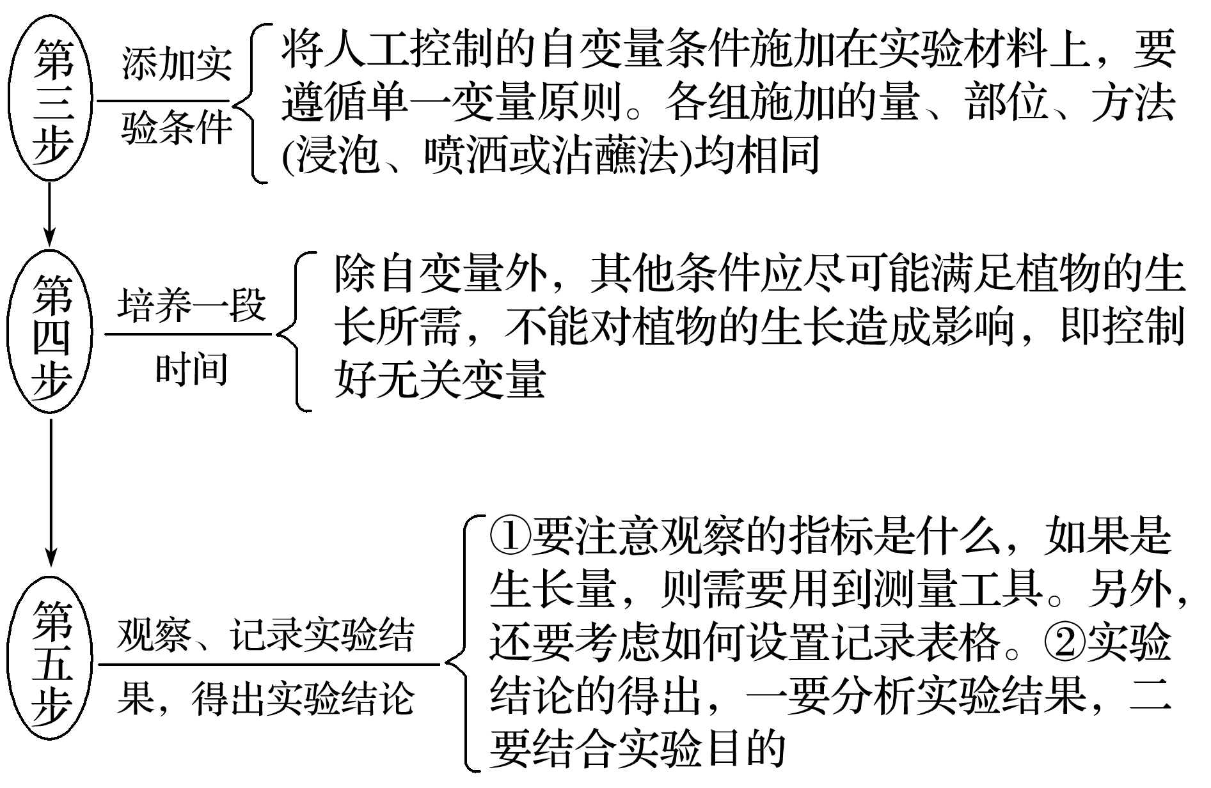
三.植物生长调节剂的应用
8.与植物激素有关的实验设计题

Slide 59
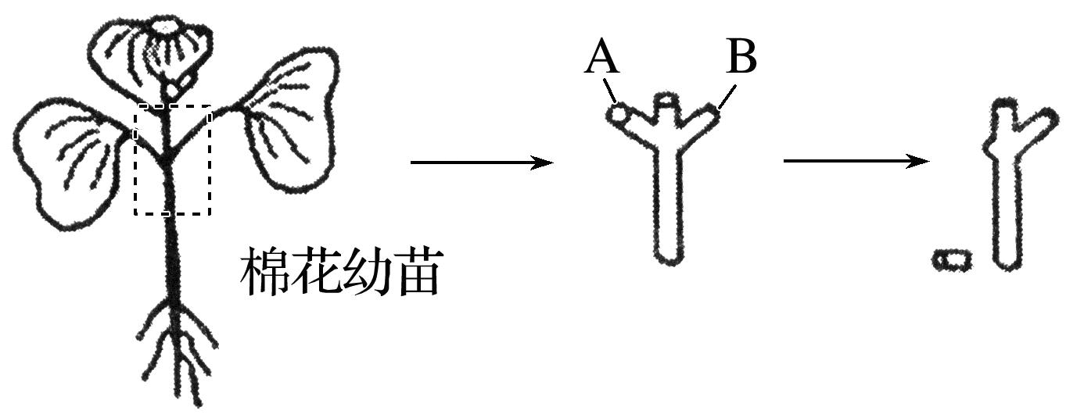
三.植物生长调节剂的应用
例6.科学家在研究脱落酸的生理作用时，做了如下实验：取棉花幼苗植株一棵，剪去叶片留下叶柄(如图所示)，并在切口A、B处分别滴加不同的溶液，然后将所有处理的材料插在培养皿的湿砂中，24 h后，定期用镊子轻碰叶柄，观察叶柄是否脱落，并记录叶柄脱落的时间。
(1)脱落酸是植物体内产生的一种植物激素，主要作用是____细胞分裂，促进_________的衰老和脱落，在将要_____的器官和组织中含量较多。
抑制
叶、果实
脱落

Slide 60
三.植物生长调节剂的应用
解析：脱落酸具有抑制细胞分裂、促进叶片和果实的衰老和脱落的作用，其合成部位主要是根冠和萎蔫的叶片。但其主要分布在将要脱落的器官和组织中。

Slide 61
三.植物生长调节剂的应用
幼叶产生的生长素和细胞分裂素等植物激素会抑制脱落酸的作用
(2)实验中需剪去幼苗叶片，是因为_________________________________
________________________。
解析：实验中剪去幼叶是防止幼叶产生的生长素和细胞分裂素等植物激素抑制脱落酸的作用。

Slide 62
三.植物生长调节剂的应用
(3)实验中在A处滴加的是一定浓度的_______溶液，B处滴加的是________，滴加量要_____。
脱落酸
蒸馏水
相等
解析：A、B是对照处理，结合实验结果分析，A处滴加的是一定浓度的脱落酸溶液，B处作为对照滴加的是等量的蒸馏水。

Slide 63
三.植物生长调节剂的应用
(4)实验进行4 d后，观察发现，在一定外力作用下，叶柄脱落。但改用乙烯利(具有与乙烯相同的生理效应)重复本实验时，发现不需施加外力，叶柄可自然脱落。这说明在促进植物器官(叶片)脱落方面，乙烯的作用______(填“大于”或“小于”)脱落酸的作用。
大于
解析：因改用乙烯后，不需外力，叶柄就自然脱落，可见乙烯的作用大于脱落酸的作用。

Slide 64
三.植物生长调节剂的应用
(5)实验证明，细胞分裂素有延缓叶片衰老(即保绿)的作用，而乙烯则能加速叶片的衰老。若要设计实验证明这一结论，则至少需要设置____组实验。
三
解析：至少需要设置三组实验：空白对照组、细胞分裂素处理组和乙烯处理组。

Slide 65
填空默写
1.(选择性必修1 P₉₇)植物激素在植物内的含量 ，但是在调节植物生长发育上的作用却 。
2.(选择性必修1 P₉₈)决定器官生长、发育的，往往不是________________
，而是 。
3.(选择性必修1 P₉₉)在植物生长发育过程中，不同种激素的调节往往表现出 。
4.(选择性必修1 P₉₉)植物的生长、发育，是由________________________
调控的。
虽然微少
非常重要
某种激素的绝对含
量
不同激素的相对含量
一定的顺序性
多种激素相互作用形成的调
节网络

Slide 66
5.(选择性必修1 P₁₀₀)植物生长调节剂：_____________________________
。
6.(选择性必修1 P₁₀₆)光作为一种信号， 的全过程。
7.(选择性必修1 P₁₀₆)光敏色素是 ，分布在 ，其中在 。
8.(选择性必修1 P₁₀₈)植物生长发育的调控，是由_____________________
共同完成的。
由人工合成的，对植物的生长、
发育有调节作用的化学物质
影响、调控植物生长、发育
一类蛋白质
植物的各个部位
分生组织的细胞内比较丰富
基因表达调控、激素调
节和环境因素调节

